Slide 1
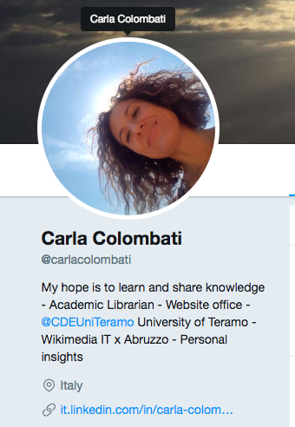
L’information literacy nella digital library: azioni e prospettive
AIB Sardegna, Biblioteca comunale di Tramatza, 24 febbraio 2018
Carla Colombati
Università di Teramo
SitoWeb - Bibliotecaria
Comunità di riferimento
AIB - Gruppo di lavoro Biblioteche digitali
Wikimedia ITalia Abruzzo
CDE Rete italiana membro Coordinamento
ASIS&T SG-DL Group Webmaster
DLF Assessment Interest User Studies/UX Working Group
Contatti
ccolombati@unite.it
carlacolombati@gmail.com
Twitter: @carlacolombati
Credits: Sardegna DigitalLibrary http://www.sardegnadigitallibrary.it/

Slide 2
L’information literacy nella digital library: azioni e prospettive
AIB Sardegna, Biblioteca comunale di Tramatza, 24 febbraio 2018
1974, Paul Zurkowsky, Information literacy
Paul Zurkowsky, presidente dell’Information Industry Association compie azione di advocacy presso la National Commission of Library and Information Science sulla necessità dei lavoratori di essere “literate” e delle biblioteche di essere “responsive” verso i bisogni informativi: “abilità e competenza orientata alla soluzione di problemi attraverso il ricorso all’informazione.”
Propone la Universal Literacy. Nasce l’Information Literacy movement.
1987, ALA, American Association Library, istituisce un Comitato di studio sul tema.
1989, ALA, American Association Library, ALA’s Presidential Committee on Information Literacy
L’attenzione si sposta dalle library skills alle information skills, meglio ancora all’Information Literacy.
-------------------
Ballestra, L. (2011). Information literacy in Biblioteca. Milano: Bibliografica.
Zurkowski, P. (1974). The information service environment: relationships and priorities, Washington D.C, National commission on libraries and information science. http://files.eric.ed.gov/ fulltext/ED100391.pdf.

Slide 3
L’information literacy nella digital library: azioni e prospettive
AIB Sardegna, Biblioteca comunale di Tramatza, 24 febbraio 2018
Anni ‘80-’90
I modelli di apprendimento proposti sono focalizzati sulla scuola behavioristica.
1985, Carol Kuhlthau
Ricerca informativa, si passa dal processo di addestramento a quello di apprendimento.
1994, Cristine Bruce
Apprendimento costruttivista anziché comportamentista:
Literacy information instruction vs Literacy Information education.
Il modello innovativo propone la capacità di qualità nella selezione, nell’uso, nell’elaborazione e visualizzazione dell’informazione. Si cerca di stabilire un approccio dedicato alle capacità di colui che ha una necessità informativa nel costruire un percorso articolato per sviluppare le capacità di ricerca.
Permangono comunque i modelli comportamentisti insieme agli studi di Bruce che spinge sulla direzione costruttivista.
---------
Ballestra, L. (2011). Information literacy in Biblioteca. Milano: Bibliografica.

Slide 4
L’information literacy nella digital library: azioni e prospettive
AIB Sardegna, Biblioteca comunale di Tramatza, 24 febbraio 2018
Anni ‘90, seconda metà
SCONUL Model
ACRL Information Literacy competency standards for higher education
Programmi basati sulle competenze informative.
L’attenzione sulle competenze dedicate all’alfabetismo informative diviene oggetto di studio e corsi anche nelle università, non solo nelle scuole. Nelle biblioteche il tema diviene centrale ed è declinato a seconda dell’utenza specifica.
Continua il dibattito fra istruzione bibliografica e information literacy. In questi anni avviene il passaggio verso l’information literacy in modo più netto, vuoi per la diffusione della rete, con la sua complessità informativa, vuoi per una maggiore attenzione al tema education così abbiamo:
una maggiore centralità della parola education;
un maggiore richiamo all’information literacy education;
minori riferimenti all’information library instruction.
---------------
Ballestra, L. (2011). Information literacy in Biblioteca. Milano: Bibliografica.

Slide 5
L’information literacy nella digital library: azioni e prospettive
AIB Sardegna, Biblioteca comunale di Tramatza, 24 febbraio 2018
Anni ‘90, seconda metà – Duemila
Caratteristiche del periodo:
resta il riferimento alle abilità;
l’interesse è rivolto verso il contesto educativo e alla “ricerca documentale” intesa come processo di apprendimento;
la biblioteca diviene un contesto formativo, un luogo di apprendimento.
Conseguenze: i bibliotecari sviluppano i corsi dedicati all’apprendimento, la formazione in tal senso diviene più articolata, sistematizzata e e ricorrente.
La necessità è quella di diventare Information literate.
1997, Paul Gilster , Digital literacy
Paul Gilster parla dell’“abilità di usare e comprendere l’informazione in rete” . Il contesto è riferito all’informazione che non è più solo testuale, ma fruibile nei molteplici formati elaborati da uno strumento tecnologico, da un computer.
---------
Gilster, P. (1997). Digital Literacy. New York: Wiley.
Ballestra, L. (2011). Information literacy in Biblioteca. Milano: Bibliografica.

Slide 6
L’information literacy nella digital library: azioni e prospettive
AIB Sardegna, Biblioteca comunale di Tramatza, 24 febbraio 2018
Duemila, Digital divide – Information divide
Sorge un problema nuovo, tecnologico: occorrono le competenze tecniche per reperire le informazioni e si parla sempre più di technical skills o competences e meno di information o knowledge.
Si moltiplicano le iniziative dedicate all’apprendimento delle competenze sull’utilizzo del pc (patenti europee) , sull’uso del pc a scuola, a discapito della parallela necessità di sapere come accedere e strutturare il percorso dedicato alle competenze informative.
Manca una politica chiara e costante dedicata alla “cultura dell’informazione” .
--------
Ballestra, L. (2011). Information literacy in Biblioteca. Milano: Bibliografica.

Slide 7
L’information literacy nella digital library: azioni e prospettive
AIB Sardegna, Biblioteca comunale di Tramatza, 24 febbraio 2018
2000, ALA, American Library Association
Information literacy competency standards for higher education
Information literacy = modello lineare che conferisce abilità e genera risultati misurabili.
2001, ACRL, Information Literacy Instruction
Objectives for Information Literacy Instruction: A Model Statement for Academic Librarians
Approved by the ACRL Board Jan. 2001. http://www.ala.org/acrl/standards/objectivesinformation
-------
ACRL. (2000). Information literacy competency standards for higher education. ALA. (Trad. it.: Standard sulla competenza informativa per gli studi universitari, a cura di Alina Renditiso e Alberto Scarinci, con la collaborazione di Cinzia Bucchioni e Serafina Spinelli). http://www.aib.it/aib/commiss/cnur/tracrl.htm3.

Slide 8
L’information literacy nella digital library: azioni e prospettive
AIB Sardegna, Biblioteca comunale di Tramatza, 24 febbraio 2018
2001, Information Literacy, EU
Carla Basili (CNR)
Network europeo sull’information literacy, best practices dedicate all’informazione, allo scambio della cultura dell’Information Literacy per la conoscenza nell’ambioto della ricerca e delle organizzazioni
http://enil.ceris.cnr.it/Basili/EnIL/
The European Observatory on IL Policies and Research portale alle iniziative europee, prevalentemente politiche e ricerche, dedicate all’Information Literacy, con un’attenzione speciali sul contesto dell’Educazione secondaria e universitaria.

Slide 9
L’information literacy nella digital library: azioni e prospettive
AIB Sardegna, Biblioteca comunale di Tramatza, 24 febbraio 2018
2003, EU Commissione
Digital Literacy
Promozione della cultura dell’information literacy legata allo sviluppo dei cittadini, inteso come
e-citizenship: i cittadini che partecipano alla creazione dei contenuti e delle risorse informative.
Commissione europea. (2003). eLearning. Better eLearning for Europe. https://publications.europa.eu/en/publication-detail/-/publication/6d5fe35f-b3ce-4636-ad5f-a445d663b9d5

Slide 10
L’information literacy nella digital library: azioni e prospettive
AIB Sardegna, Biblioteca comunale di Tramatza, 24 febbraio 2018
2006, IFLA, Information Literacy
Sviluppo della nozione di Information Literacy che comprende l’uso consapevole dell’informazione in un approccio costruttivista e non comportamentista.
2007, Thomas, S. et al, Transliteracy
La capacità di interagire con le piattaforme per elaborare le informazioni attraverso i vari media e supporti fino a giungere ad una elaborazione che ne riduce o annulla i confini legati al formato.
--------------
IFLA. Lau, J. (2006). Guidelines in Information literacy for lifelong learning. https://www.ifla.org/publications/guidelines-on-information-literacy-for-lifelong-learning
Thomas, S. et al. (Dec. 2007). Transliteracy: crossing divides. First Monday. http://journals.uic.edu/ojs/index.php/fm/article/view/2060/1908

Slide 11
L’information literacy nella digital library: azioni e prospettive
AIB Sardegna, Biblioteca comunale di Tramatza, 24 febbraio 2018
2008, UNESCO Information Literacy - 2012, UNESCO, Media and Information Literacy
Bisogno informativo: saper riconoscere i bisogni informativi.
Risorsa informativa: sapere individuare la risorsa, trattarla, riutilizzarla, preservarla, comunicarla in un contesto che favorisce e potenzia la conoscenza.
2009, Barack Obama, Presidente Stati Uniti d’America, Information Literacy
Barack Obama, in qualità di Presidente degli Stati Uniti d’America, proclama il mese di ottobre come mese dedicato dell’Information Literacy, dedicato allo sviluppo delle competenze informative.
2009, European Union, Media Literacy
Sviluppo necessario delle competenze informative in un contesto multimediale. Qui l’accento è sull’uniformità del processo.
----------
UNESCO, Information for all programme (IFAP). (2008). Towards information literacy indicators, edited by the Information Society Division, Communication and Information Sector [conceptual framework prepared by Ralph Catts and Jesús Lau]. Parigi: UNESCO.

Slide 12
L’information literacy nella digital library: azioni e prospettive
AIB Sardegna, Biblioteca comunale di Tramatza, 24 febbraio 2018
2011, European Union, Media Literacy
Proposto un set di indicatori per l’Information nel campo della literacy nei media: l’alfabetizzazione sui media che si acquisisce con indicatori per competenze comunicative e individuali, tecniche e cognitive, per un accento sulla capacità di apprendere dai contenuti presenti nell’infosfera dei media e della rete.
----------
Unione Europea, Conclusioni del Consiglio del 27 novembre 2009 relative all’alfabetizzazione mediatica nell’ambiente digitale (2009/C 301/09), pubblicato in Gazzetta Ufficiale delle Comunità europee, serie C, n. 301, 11dicembre 2009. http://ec.europa.eu/assets/eac/culture/library/studies/literacy-criteria-report_en.pdf
Unione Europea. Commissioned by the European Commission Directorate-general for Information Society and Media – Media Literacy Unit. (April 2011). Testing and Refining Criteria to Assess Media Literacy Levels in Europe. Final Report. https://www.parlament.gv.at/PAKT/EU/XXIV/EU/05/54/EU_55441/imfname_10009549.pdf

Slide 13
L’information literacy nella digital library: azioni e prospettive
AIB Sardegna, Biblioteca comunale di Tramatza, 24 febbraio 2018
2011, MIL, IFLA, Media and Information Literacy Recommendations
Queste sottolineano l’importanza “nella conoscenza, nelle abitudini, nell’insieme delle abilità necessarie per riconoscere quando e che tipo di informazione è necessaria, dove e come ottenere l’informazione, come valutarla criticamente e organizzarla una volta trovata; come usarla in modo critico”. Importante è l’accenno al termine “critico”.
2011, SCONUL UK, Information literacy
Society of College, National and University Libraries (SCONUL)
Modello di Infomation Literacy include le diverse literacy complementari (visual, digital, media
literacy) insieme attività di alle di data curation e data management.
------
IFLA. (2011). IFLA Media & Information Literacy recommendations. https://www.ifla.org/publications/ifla-media-and-information-literacy-recommendations
SCONUL Society of College, National and University Libraries. (2011). The SCONUL seven pillars of Information literacy. Core model for higher education.
http://www.sconul.ac.uk/sites/default/files/documents/coremodel.pdf

Slide 14
L’information literacy nella digital library: azioni e prospettive
AIB Sardegna, Biblioteca comunale di Tramatza, 24 febbraio 2018
2011, ACRL Visual Literacy Competency Standards for Higher Education. http://www.ala.org/acrl/standards/visualliteracy
2011, Stati Uniti d’America, Digital Literacy, http://www.digitalliteracy.gov
Uso delle tecnologie digitali da parte del cittadino U.S.A a cura del governo nell’ottica di apprendimento.
2011, UNESCO, Media and Information Literacy
Media information Literacy, integrando i due termini nel nuovo contesto dei media, dell’accesso alle informazioni e della capacità critica informativa dei cittadini.
------
Unesco. (2011). Fez declaration on Media and information literacy.
http://www.unesco.org/new/fileadmin/MULTIMEDIA/HQ/CI/CI/pdf/news/Fez%20Declaration.pdf.
http://www.unesco.org/new/en/communication-and-information/media-development/media-literacy/mil-as-composite-concept

Slide 15
L’information literacy nella digital library: azioni e prospettive
AIB Sardegna, Biblioteca comunale di Tramatza, 24 febbraio 2018
2013. ALA, Digital Literacy Office for Information Technology Policy,
Digital literacy, libraries and public policy, Report of the Office for Information Technology Policy’s, Digital literacy task force, January 2013. http://connect.ala.org/node/199294
Lancio del Portale Digital Learn https://digitallearn.org
2014, AGID, Information literacy,
Linee Guida del Programma nazionale per la cultura, la formazione e le competenze digitali dell’AGID,
Information Literacy = abilità, competenze, conoscenze, abitudini che il singolo sviluppa in tutta la sua vita per l’uso e il riuso di tutte le fonti informative in un contesto multimediale.
Progetto di indagine sulle competenze digitali.
http://competenzedigitali.agid.gov.it/progetto/indagine-sulle-iniziative-di-information-literacy-nelle-biblioteche-pubbliche

Slide 16
L’information literacy nella digital library: azioni e prospettive
AIB Sardegna, Biblioteca comunale di Tramatza, 24 febbraio 2018
2015, MIUR, Piano Nazionale della Scuola Digitale, Information Literacy
http://www.istruzione.it/scuola_digitale/allegati/Materiali/pnsd-layout-30.10-WEB.pdf
2015, ACRL, Framework for Information Literacy for Higher Education
2015, AIB, Gruppo di studio Information literacy., Information Literacy
-------
ACRL. (2015). Framework for Information Literacy for Higher Education.
Filled by the ACRL Board on February 2, 2015. Adopted by the ACRL Board, January 11, 2016.
http://www.ala.org/acrl/standards/ilframework. Trad. it.: "Un quadro di riferimento per la competenza informativa per gli studi universitari", a cura di AIB - Gruppo di Studio sull'Information Literacy, 2015. http://www.aib.it/attivita/2015/51715-il-framework-acrl/
http://www.aib.it/struttura/commissioni-e-gruppi/gruppo-literacy/ilmanifesto/

Slide 17
L’information literacy nella digital library: azioni e prospettive
AIB Sardegna, Biblioteca comunale di Tramatza, 24 febbraio 2018
2015, ACRL, Framework for Information Literacy for Higher Education
2015, AIB, Gruppo di studio Information literacy, Competenza informativa
Questo “Quadro di riferimento per la competenza informativa per gli studi universitari” [da ora in avanti: Framework] nasce dalla convinzione che il movimento per lo sviluppo della competenza informativa, inteso come movimento di riforma educativa, realizzerà a pieno il proprio potenziale solo attraverso un più ricco e più complesso insieme di idee portanti”.
-------
ACRL. (2015). Framework for Information Literacy for Higher Education.
Filled by the ACRL Board on February 2, 2015. Adopted by the ACRL Board, January 11, 2016.
http://www.ala.org/acrl/standards/ilframework. Trad. it.: "Un quadro di riferimento per la competenza informativa per gli studi universitari", a cura di AIB - Gruppo di Studio sull'Information Literacy, 2015. http://www.aib.it/attivita/2015/51715-il-framework-acrl/
http://www.aib.it/struttura/commissioni-e-gruppi/gruppo-literacy/ilmanifesto/

Slide 18
L’information literacy nella digital library: azioni e prospettive
AIB Sardegna, Biblioteca comunale di Tramatza, 24 febbraio 2018
“le Pratiche di conoscenza (5) che sono dimostrazioni dei modi in cui coloro che apprendono possono accrescere la loro comprensione dei concetti relativi alla competenza informativa, e le Attitudini (6) che descrivono in che maniera indirizzare la dimensione affettiva, attitudinale e valoriale dell’apprendimento.
Il Framework è organizzato in sei Cornici ognuna delle quali consiste in un concetto centrale per la competenza informativa, un set di pratiche di conoscenza e un set di attitudini. I sei concetti che ancorano le Cornici sono presentati sotto in ordine alfabetico (***)”.
-----------
ACRL. (2015). Framework for Information Literacy for Higher Education.
Filled by the ACRL Board on February 2, 2015. Adopted by the ACRL Board, January 11, 2016.
http://www.ala.org/acrl/standards/ilframework. Trad. it.: "Un quadro di riferimento per la competenza informativa per gli studi universitari", a cura di AIB - Gruppo di Studio sull'Information Literacy, 2015. http://www.aib.it/attivita/2015/51715-il-framework-acrl/
http://www.aib.it/struttura/commissioni-e-gruppi/gruppo-literacy/ilmanifesto/

Slide 19
L’information literacy nella digital library: azioni e prospettive
AIB Sardegna, Biblioteca comunale di Tramatza, 24 febbraio 2018
“L’autorevolezza è il risultato di una costruzione ed è contestuale
La creazione di informazione è un processo
L’informazione ha valore
La ricerca è un’ indagine
Il sapere scientifico è una conversazione
Il cercare è un’esplorazione strategica
ciascuna biblioteca e i propri partner nell’ambiente universitario avranno bisogno di mettere in campo quelle cornici che meglio corrispondono alle esigenze del proprio contesto, inclusa la progettazione di obiettivi di apprendimento”.
--------------
ACRL. (2015). Framework for Information Literacy for Higher Education.
Filled by the ACRL Board on February 2, 2015. Adopted by the ACRL Board, January 11, 2016.
http://www.ala.org/acrl/standards/ilframework. Trad. it.: "Un quadro di riferimento per la competenza informativa per gli studi universitari", a cura di AIB - Gruppo di Studio sull'Information Literacy, 2015. http://www.aib.it/attivita/2015/51715-il-framework-acrl/
http://www.aib.it/struttura/commissioni-e-gruppi/gruppo-literacy/ilmanifesto/

Slide 20
L’information literacy nella digital library: azioni e prospettive
AIB Sardegna, Biblioteca comunale di Tramatza, 24 febbraio 2018
“Metaliteracy (7) che offre una rinnovata visione della competenza informativa come un insieme ampio di capacità, rispetto alle quali gli studenti sono al tempo stesso utenti e creatori di informazione che possono condividere con successo in spazi collaborativi (8). La Metaliteracy richiede un coinvolgimento comportamentale, affettivo, cognitivo e metacognitivo con l’ecosistema informativo; questo Framework si basa su queste idee portanti relative alla Metaliteracy con una focalizzazione speciale sulla metacognizione (9), o autoriflessione critica – che sono fattori cruciali attraverso cui diventare più auto-diretti in questo ecosistema informativo così rapidamente mutevole”.
--------
2015, AIB, Gruppo di studio Information literacy., Information Literacy
ACRL. (2015)Framework for Information Literacy for Higher Education. Trad. it.: "Un quadro di riferimento per la competenza informativa per gli studi universitari", a cura di AIB - Gruppo di Studio sull'Information Literacy, 2015. http://www.aib.it/attivita/2015/51715-il-framework-acrl/
[Versione originale: http://www.ala.org/acrl/standards/ilframework]
http://www.aib.it/struttura/commissioni-e-gruppi/gruppo-literacy/ilmanifesto/

Slide 21
L’information literacy nella digital library: azioni e prospettive
AIB Sardegna, Biblioteca comunale di Tramatza, 24 febbraio 2018
Definizione finale
“La competenza informativa
è un insieme di capacità integrate comprendente la scoperta riflessiva dell’informazione, la comprensione di come l’informazione è prodotta e valutata, e l’uso dell’informazione per creare nuova conoscenza e partecipare eticamente alle comunità di apprendimento”.
--------
2015, AIB, Gruppo di studio Information literacy., Information Literacy
ACRL. (2015)Framework for Information Literacy for Higher Education. Trad. it.: "Un quadro di riferimento per la competenza informativa per gli studi universitari", a cura di AIB - Gruppo di Studio sull'Information Literacy, 2015. http://www.aib.it/attivita/2015/51715-il-framework-acrl/
[Versione originale: http://www.ala.org/acrl/standards/ilframework]
http://www.aib.it/struttura/commissioni-e-gruppi/gruppo-literacy/ilmanifesto/

Slide 22
L’information literacy nella digital library: azioni e prospettive
AIB Sardegna, Biblioteca comunale di Tramatza, 24 febbraio 2018
In Italia, il tema è affrontato al Convegno annuale ”Stelline”, anno 2015, 2016, 2017 e 2018
Alessia Zanin-Yost parla del contesto americano e afferma che “iniziare ad insegnare tramite la transliteracy oggi, aiuterà a diventare competenti nel futuro”.
Propone una distinzione tra metaliteracy, che innesta la tecnologia nelle competenze, e transliteracy, che è “l’abilità di leggere, scrivere e interagire con tutte le piattaforme, gli strumenti e i media dalla scrittura all’oralità attraverso la scrittura, la stampa, la televisione, la radio e i film, fino ai social networks digitali (Thomas et al., 2007).
-----
Zanin-Yost, A. (2015). Biblioteca digitale e nuove tipologie di literacy: dall’informazione testuale alla visual, alla transliteracy. In AIB (ed.). Digital Library. La biblioteca patecipata: collezioni, connessioni, comunità. Paper presentato al Convegno Stelline, Milano, 12-13 marzo 2015, (pp. 85-93). Milano: Bibliografica.
Thomas, S., Joseph, C., Laccetti, J., Mason, B. Mills, S. Perril, S., and Pulliger, K. (2007). Transliteracy Crossing Divides, First Monday, 12, n. 12. https://journals.uic.edu/ojs/index.php/fm/article/view/2060/1908

Slide 23
L’information literacy nella digital library: azioni e prospettive
AIB Sardegna, Biblioteca comunale di Tramatza, 24 febbraio 2018
In Italia, il tema è affrontato al Convegno annuale ”Stelline”, anno 2015, 2016, 2017 e 2018
Laura Testoni: “Professionista che esce dalla propria Confort zone e si fa carico della complessità dell’ecosistema informativo” e “bibliotecario che educa, stimola e motiva alla creazione di contenuti”
Sara Chiessi: propone un lavoro di indagine e delle conclusioni sullo sviluppo delle competenze richieste.
----------
Chiessi, S. (2016). Information Literacy: formare nuove competenze nelle biblioteche pubbliche. In AIB (ed.). Bibliotecari al tempo di Google: profili, competenze, formazione. Paper presentato al Convegno Stelline, Milano, 17-18 marzo 2016, (pp. 162-178). Milano: Bibliografica.
Testoni, L. (2016). Si può apprendere la complessità? Nuove competenze per una Informtaion Literacy sensibile al divenire dell’ecosistema informativo. In AIB (ed.). Bibliotecari al tempo di Google: profili, competenze, formazione. Paper presentato al Convegno Stelline, Milano, 17-18 marzo 2016, (pp. 87-98). Milano: Bibliografica.

Slide 24
L’information literacy nella digital library: azioni e prospettive
AIB Sardegna, Biblioteca comunale di Tramatza, 24 febbraio 2018
Analisi del contesto europeo
European Commission.
Digital Competence Framework DigComp 2.0
https://ec.europa.eu/jrc/en/digcomp/digital-competence-framework
European Commission.
DigComp 2.1: The Digital Competence Framework for Citizens with eight proficiency levels and examples of use
https://ec.europa.eu/jrc/en/publication/eur-scientific-and-technical-research-reports/digcomp-21-digital-competence-framework-citizens-eight-proficiency-levels-and-examples-use
European Commission.
Strategic framework – Education & Training 2020
http://ec.europa.eu/education/policy/strategic-framework_en

Slide 25
L’information literacy nella digital library: azioni e prospettive
AIB Sardegna, Biblioteca comunale di Tramatza, 24 febbraio 2018
Analisi del contesto europeo: Digital competence Framework 2.0, aggiornato nel 2016
2014
European Commission, Anusa, F., Brecko, B., Punie, Y. (2014). DIGCOMP: a Framework for Developing and Understanding Digital Competence in Europe. Available from:
http://www.openeducationeuropa.eu/en/article/DIGCOMP%3A-a-Framework-for-Developing-and-Understanding-Digital-Competence-in-Europe
2016
Vuorikari, R., Punie, Y., Carretero, S., Van den Brande, L. JRC (2016). DigComp 2.0: The Digital Competence Framework for Citizens. Update Phase 1: The Conceptual Reference Model (JRC Science for Policy Report), p. 6. Available from: http://publications.jrc.ec.europa.eu/repository/bitstream/JRC101254/jrc101254_digcomp%202.0%20the%20digital%20competence%20framework%20for%20citizens.%20update%20phase%201.pdf
Vedi: https://ec.europa.eu/jrc/en/digcomp

Slide 26
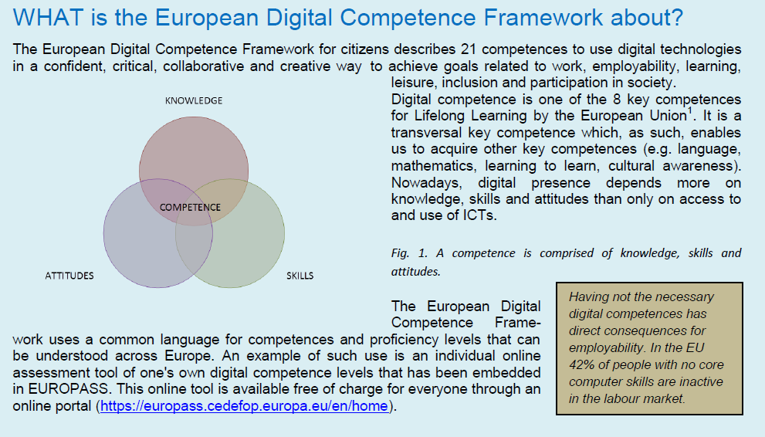
L’information literacy nella digital library: azioni e prospettive
AIB Sardegna, Biblioteca comunale di Tramatza, 24 febbraio 2018
Digital Competence Framework DigComp 2.0
A common European Digital Competence Framework for Citizensi, 2014. https://www.openeducationeuropa.eu/sites/default/files/DIGCOMP%20brochure%202014%20.pdf

Slide 27
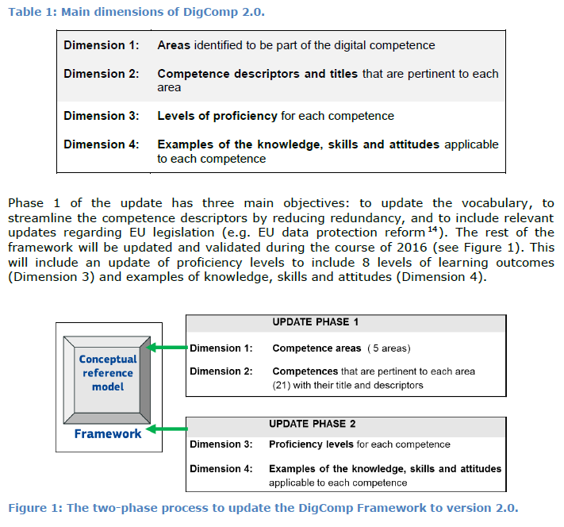
L’information literacy nella digital library: azioni e prospettive
AIB Sardegna, Biblioteca comunale di Tramatza, 24 febbraio 2018
DigComp 2.0
Vuorikari, R., Punie, Y., Carretero, S., Van den Brande, L. JRC (2016). DigComp 2.0: The Digital Competence Framework for Citizens. Update Phase 1: The Conceptual Reference Model (JRC Science for Policy Report)

Slide 28
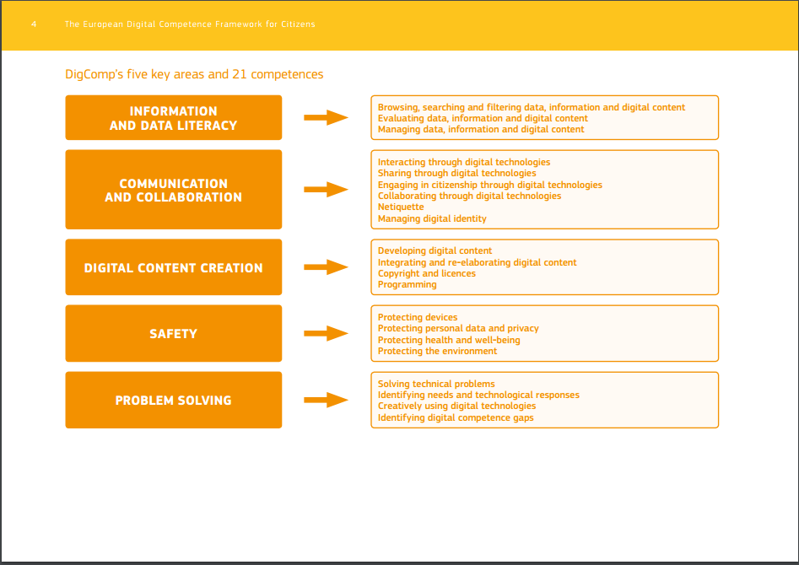
L’information literacy nella digital library: azioni e prospettive
AIB Sardegna, Biblioteca comunale di Tramatza, 24 febbraio 2018
DigComp 2.0: the Conceptual Reference Model
Vuorikari, R., Punie, Y., Carretero, S., Van den Brande, L. JRC (2016). DigComp 2.0: The Digital Competence Framework for Citizens. Update Phase 1: The Conceptual Reference Model (JRC Science for Policy Report)

Slide 29
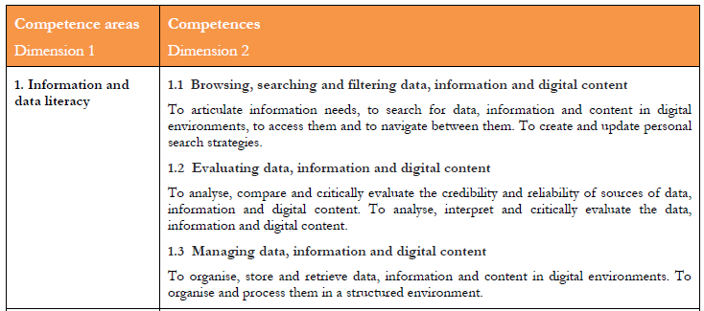
L’information literacy nella digital library: azioni e prospettive
AIB Sardegna, Biblioteca comunale di Tramatza, 24 febbraio 2018
DigComp 2.0: the Conceptual Reference Model
Vuorikari, R., Punie, Y., Carretero, S., Van den Brande, L. JRC (2016). DigComp 2.0: The Digital Competence Framework for Citizens. Update Phase 1: The Conceptual Reference Model (JRC Science for Policy Report)
Browsing, searching and filtering data, information and digital content
DB citazionali commerciali: Scopus e Web of Science WOS + Motore di ricerca citazionale: Google scholar
DB ER commerciali ed aperti - Pubmed - Cataloghi - Institutional repository IR – Disciplinary Repository – Open Journals OJS - DOAJ – DOAB – OpenAIRE – Zenodo - Open Science Framework - Wikimedia Foundation – Editori – Website istituzionali o disciplinari – Blog e bloggers
Evaluating data, information and digital content
“Fama” in ambito scientifico - Impatto citazionale e metriche citazionali – Databases citazionali DB commerciali: Scopus e Web of Science WOS – Motore di ricerca citazionale: Google scholar - Cataloghi – Vedi le risorse citate sopra
Managing data, information and digital content
Reference Management Software RMS: free: Mendeley (free ora Elsevier Scopus) – Zotero – CiteUlike – non free: legati ai db commerciali o legati agli Editori – Feed Really Simple Syndicator RSS: Feedly (semantic web)
NB: Libguide utile: http://libguides.oulu.fi/c.php?g=124852&p=816775
Cercare presso istituzioni di ricerca (straniere) le «Libguides»

Slide 30
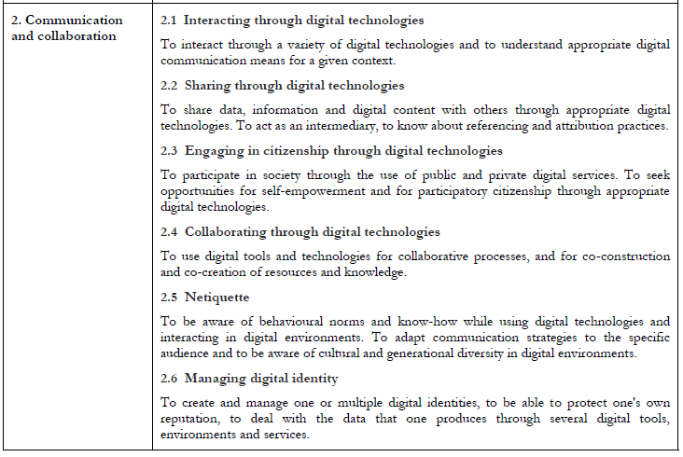
L’information literacy nella digital library: azioni e prospettive
AIB Sardegna, Biblioteca comunale di Tramatza, 24 febbraio 2018
DigComp 2.0 - the Conceptual Reference Model
Vuorikari, R., Punie, Y., Carretero, S., Van den Brande, L. JRC (2016). DigComp 2.0: The Digital Competence Framework for Citizens. Update Phase 1: The Conceptual Reference Model (JRC Science for Policy Report), p. 8.
Interacting through digital technologies
Google hangout – Skype – MOODLE - SLACK
Sharing through digital technologies
Google drive – Google Groups – Dropbox – Gifthub – Wiki* - Infografiche – MOODLE – SLACK – Open Science Framework
Engaging in citizenship through digital technologies
Goolge maps – Openstreetmap - Geodata Pegaso – Infografiche - Europeana
Collaborating through digital technologies
Google drive – Google Groups – Dropbox – Gifthub – Wiki* - Infografiche – MOODLE – SLACK – Open Science Framework
Netiquette
Managing digital identity

Slide 31
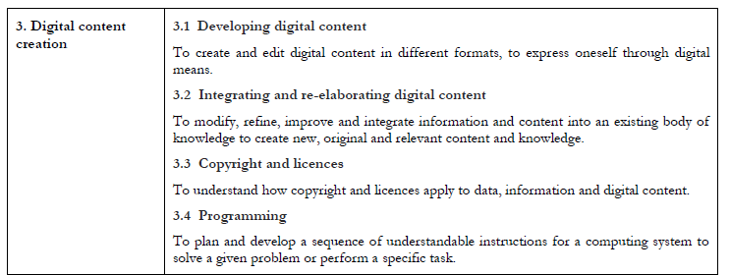
L’information literacy nella digital library: azioni e prospettive
AIB Sardegna, Biblioteca comunale di Tramatza, 24 febbraio 2018
DigComp 2.0 - the Conceptual Reference Model
Vuorikari, R., Punie, Y., Carretero, S., Van den Brande, L. JRC (2016). DigComp 2.0: The Digital Competence Framework for Citizens. Update Phase 1: The Conceptual Reference Model (JRC Science for Policy Report)
Developing digital content
SitiWeb e Blog – CMS - MOODLE - Wordpress – Produrre Ebook con Epub http://www.liberliber.it/online/opere/libri/ (Epubeditor) – Usare Riviste Online come Scoop oppure FlipBoard – Creare Open Educational Resources OER – MOODLE – Wiki – Usare OJS per Riviste Online (Gold Road)
Integrating and re-elaborating digital content
Google drive – Dropbox – Gifthub – Wiki* - Open Educational Resources OER – Mind Mup – Mappe Online – MOODLE - Wiki
Copyright and licences
Diritto d’autore
Copyright
Fair use
Licenze Creative Commons
Licenze Open by default Open Data OD
Programming
XML, Phyton, Sql
CODE Week EU 2018 http://codeweek.eu/ #codeEU
Skill up for the digital world with #codeEU!

Slide 32
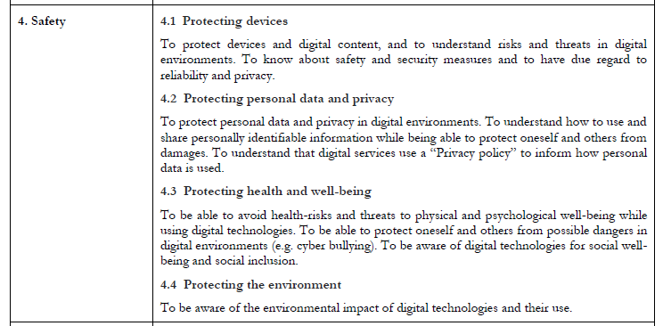
L’information literacy nella digital library: azioni e prospettive
AIB Sardegna, Biblioteca comunale di Tramatza, 24 febbraio 2018
DigComp 2.0 - the Conceptual Reference Model
Vuorikari, R., Punie, Y., Carretero, S., Van den Brande, L. JRC (2016). DigComp 2.0: The Digital Competence Framework for Citizens. Update Phase 1: The Conceptual Reference Model (JRC Science for Policy Report)
Protecting devices
Protezione perdita dati (backup) e protezione furto: sistema di localizzazione e recovery
Protecting personal data and privacy
AGID pubblicazioni – furto d’identità
ENISA https://www.enisa.europa.eu/
October is CyberSecMonth, https://cybersecuritymonth.eu/
Protecting health and well-being
Protecting the environment

Slide 33
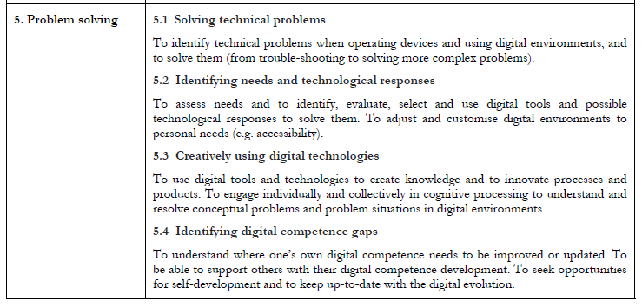
L’information literacy nella digital library: azioni e prospettive
AIB Sardegna, Biblioteca comunale di Tramatza, 24 febbraio 2018
DigComp 2.0 - the Conceptual Reference Model
Vuorikari, R., Punie, Y., Carretero, S., Van den Brande, L. JRC (2016). DigComp 2.0: The Digital Competence Framework for Citizens. Update Phase 1: The Conceptual Reference Model (JRC Science for Policy Report)
Solving technical problems
Installare softwares – etc.
Identifying needs and technological responses
User Experience – Users’ testing: eye tracking data – Log analysis – Questionari – Valutazione ante e post
Creatively using digital technologies
Identifying digital competence gaps

Slide 34
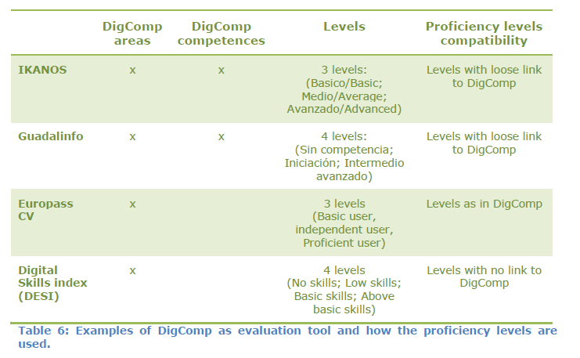
L’information literacy nella digital library: azioni e prospettive
AIB Sardegna, Biblioteca comunale di Tramatza, 24 febbraio 2018
DigComp 2.0 – Competence Level
Vuorikari, R., Punie, Y., Carretero, S., Van den Brande, L. JRC (2016). DigComp 2.0: The Digital Competence Framework for Citizens. Update Phase 1: The Conceptual Reference Model (JRC Science for Policy Report)

Slide 35
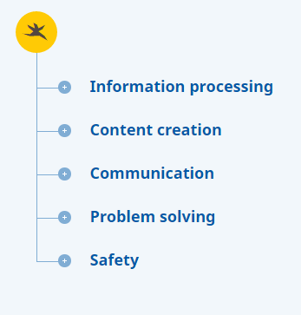
L’information literacy nella digital library: azioni e prospettive
AIB Sardegna, Biblioteca comunale di Tramatza, 24 febbraio 2018
Europass
fig.: Europass, Digital competence. Available from:
http://europass.cedefop.europa.eu/resources/digital-competences
Digital competences - Self-assessment grid
Available from:
http://europass.cedefop.europa.eu/sites/default/files/dc-en.pdf

Slide 36
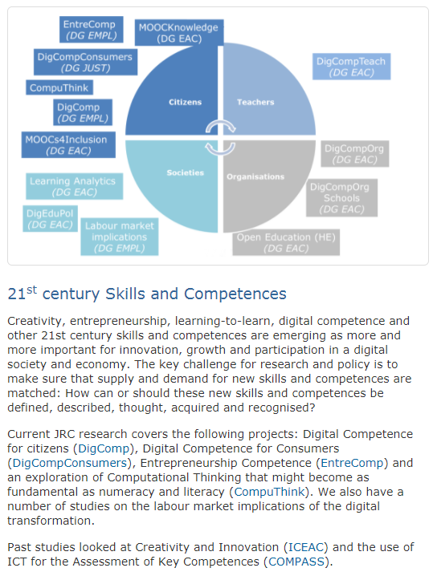
L’information literacy nella digital library: azioni e prospettive
AIB Sardegna, Biblioteca comunale di Tramatza, 24 febbraio 2018
European Commission - EU Science Hub
Learning and Skills for the Digital Era
https://ec.europa.eu/jrc/en/research-topic/learning-and-skills

Slide 37
L’information literacy nella digital library: azioni e prospettive
AIB Sardegna, Biblioteca comunale di Tramatza, 24 febbraio 2018
Altri riferimenti nel contesto italiano
Fondazione Crui. [2016?]
Le competenze trasversali per l’Higher Education (I Quaderni dell’Osservatorio Università-Imprese, 1)
http://www2.crui.it/cruI/quaderno_osservatorio_1.pdf
Fondazione Crui. [2016]
Report Osservatorio Università-Imprese OU-I 2016
http://www2.crui.it/crui/osservatorio_2016/report_2016_web.pdf
Sviluppo delle competenze
Tradizionali
informative
digitali
Trasversali

Slide 38
L’information literacy nella digital library: azioni e prospettive
AIB Sardegna, Biblioteca comunale di Tramatza, 24 febbraio 2018
Digital Literacy. Le competenze informative: identificare, ricercare, valutare, usare e riusare
Spazio di apprendimento formale ed informale che è potenziato da strumenti tecnologici, mappe concettuali, condivisione delle conoscenze e professionalità (lavoro di comunità di professionisti o di interazione).
Focus sul bisogno informativo - Termini chiave e mappe concettuali
Ricerca - Metodologia della ricerca - Fare la ricerca – Tipologia delle fonti e dei documenti
Analizzare - Valutare
Uso e riuso dell’informazione – Diritto d’autore – Licenze Creative Commons
Creazione, collaborazione e comunicazione e condivisione dell’informazione (processo della conoscenza)
Fase ulteriore di valutazione
Problemi
Gestire il momento in cui è richiesta, si attua e si sviluppa la richiesta.
Identificare gli interessi degli utenti [e quali utenti].
Trovare i partner.
Decidere cosa conta.
Misurare l’impatto [di cosa].
Raccontare la storia [visual, narrative, storytelling, social media ma anche report].
Dare il tempo per far crescere la storia.

Slide 39
L’information literacy nella digital library: azioni e prospettive
AIB Sardegna, Biblioteca comunale di Tramatza, 24 febbraio 2018
Digital Literacy
Spazio di apprendimento formale ed informale che è potenziato da strumenti tecnologici, mappe concettuali, condivisione delle conoscenze e professionalità (lavoro di comunità di professionisti o di interazione).
1. Strumenti tecnologici: elenco meramente indicativo a seguire
2. Mappe concettuali (sono segnalate un paio di letture, ma nella letteratura scientifica i riferimenti sono tanti)
Stefani Deplano: Digital Literacy - risorse
https://www.scoop.it/t/digital-literacy-in-education-by-stefania-deplano-1
Petrucco, C. Mappe concettuali per una ricerca d’informazioni in internet. Uno strumento metacognitivo per sviluppare le abilità di ricerca e di costruzione di conoscenza
http://www.nataliavisalli.it/livellob/internet/motori/RICERCA%20DI%20INFORMAZIONI%20IN%20INTERNET.htm
http://www.edscuola.it/archivio/software/sewcom.html
3. Comunità di pratica
CoP - Community of Practice
https://en.wikipedia.org/wiki/Community_of_practice
Wenger, E. (1998). Communities of practice. Learning, meaning, and identity. Cambridge: Cambridge University Press.
Wenger, E. & McDermott, R. & Snyder, W. M. (2002). Cultivating communities of practice. Boston: Harvard Business School Press.
Communities of Practice E-learning
Chikh, A., Berkanib, L. (2010). Communities of practice of e-learning, an innovative learning space for e-learning actors. Procedia Social and Behavioral Sciences, 2, 5022–5027.
Online CoP
https://en.wikipedia.org/wiki/Virtual_community_of_practice
http://wenger-trayner.com/resources/what-is-a-community-of-practice/

Slide 40
L’information literacy nella digital library: azioni e prospettive
AIB Sardegna, Biblioteca comunale di Tramatza, 24 febbraio 2018
Strumenti, mappe e comunità
Digital resources varie
JISC Digital Resources: https://www.jisc.ac.uk/content
AGID http://www.agid.gov.it/agenda-digitale/competenze-digitali/competenze-base
EU https://ec.europa.eu/epale/it/node/46185
INDIRE http://forum.indire.it/repository_cms/working/export/6057/1.html
Literacy World Wide https://www.literacyworldwide.org/get-resources
JISC e OCLC: https://www.jisc.ac.uk/news/new-uk-wide-service-will-transform-library-collaboration-03-feb-2017
Ricerca
Zenodo https://zenodo.org/ + GitHub https://github.com/
Opens Science Framework https://osf.io/
Mappe
Mind mup https://www.mindmup.com/
Canva https://www.canva.com/it_it/diagramma/mappa-concettuale/
Feed RSS
Feedly https://feedly.com/i/welcome

Slide 41
L’information literacy nella digital library: azioni e prospettive
AIB Sardegna, Biblioteca comunale di Tramatza, 24 febbraio 2018
Strumenti, mappe e comunità
Riviste da creare e contenuti su Riviste da seguire
Flipboard https://flipboard.com/
Scoop https://www.scoop.it/
Strumenti di creazione e condivisione
Padlet www.padlet.com
Evernote https://evernote.com/intl/it/
Video e presentazioni
TouchCast http://www.touchcast.com/
PowToon https://www.powtoon.com/home/
Corsi e altre risorse online
http://www.ala.org/news/member-news/2016/09/rethinking-digital-literacy-serve-library-staff-and-users-ecourse
https://er.educause.edu/articles/2016/3/from-written-to-digital-the-new-literacy
http://teaching.diglibarts.whittier.domains/digital-literacy/
http://teaching.diglibarts.whittier.domains/

Slide 42
L’information literacy nella digital library: azioni e prospettive
AIB Sardegna, Biblioteca comunale di Tramatza, 24 febbraio 2018
Strumenti, mappe e comunità
Social media e Blogs
Seguire istituzioni ed esperti sui temi che interessano, legati alle varie lcompetenze o a vari temi, verificando account @ # e topics, trends
Fare uso di @ e # specifici: seguire gli account legati a istituzioni o personaggi vicini al profilo della propria realtà istituzionale e utenza.
Fare una mappa degli @ e # seguiti da persone o istituzioni rilevanti per essere aggiornati sui contenuti di tendenza.
Social media aggregatore (Hootsuite): https://hootsuite.com/it/ (free e premium)
Usare tools per fare Storytelling

Slide 43
L’information literacy nella digital library: azioni e prospettive
AIB Sardegna, Biblioteca comunale di Tramatza, 24 febbraio 2018
Strumenti, mappe e comunità
Associazioni e gruppi
ECIL, ECIL European Conference on Information Literacy http://ilconf.org/
IFLA, Information Literacy https://www.ifla.org/information-literacy
ALA, Guidelines and standards http://www.ala.org/acrl/standards/standardsguidelinestopic
ACRL http://acrl.libguides.com/slilc/home
International Literacy Association http://literacyworldwide.org/conference/
Information Literacy Association https://inlitas.org/
Information Literacy Association https://www.societe.com/societe/information-literacy-association-824689400.html
E-journals
ACRL LOG Journal of Information Literacy http://acrlog.org/2007/01/31/journal-of-information-literacy/
Journal of Information Literacy https://crln.acrl.org/index.php/crlnews/index
Carroll Community College http://library.carrollcc.edu/c.php?g=98680&p=639091
University of Illinois at Urbana Champaign https://www.library.illinois.edu/staff/infolit/journals/

Slide 44
L’information literacy nella digital library: azioni e prospettive
AIB Sardegna, Biblioteca comunale di Tramatza, 24 febbraio 2018
Strumenti, mappe e comunità: il caso specifico di Wikimedia
Wikimedia IFLA - WIkipedia Library, Opportunities for Academic and Research Libraries and Wikipedia.
https://docs.google.com/document/d/1nrqxK46pqDs6DgSGHtfzAJLjQ94rA-3bgLDa2BZpF5M/edit#heading=h.z2fro4l4ae0q
IFLA - Wikipedia Library, Wikipedia and Public Libraries.
https://docs.google.com/document/d/1Ysh1N6BT29-rrAGRidMj1i0BHBzcwIms7TUamUbcg98/edit#heading=h.nic5tojyll00
Catalani, L. (2017). I progetti Wikimedia per l'apprendimento delle competenze informative e digitali in biblioteca, a scuola, nelle università. AIB Studi, 52, 2. http://aibstudi.aib.it/article/view/11654/10978.

Slide 45
L’information literacy nella digital library: azioni e prospettive
AIB Sardegna, Biblioteca comunale di Tramatza, 24 febbraio 2018
Strumenti, mappe e comunità: il caso specifico di Wikimedia
Progetti Wikimedia
Commons (risorse multimediali) commons.wikimedia.org
Meta (coordinamento dei progetti) meta.wikimedia.org
Wikibooks (manuali e libri di testo) www.wikibooks.org
Wikidata (base dati per i progetti) www.wikidata.org
Wikinotizie (fonte di notizie) www.wikinews.org
Wikiquote (aforismi e citazioni) www.wikiquote.org
Wikisource (biblioteca digitale) www.wikisource.org
Wikispecies (specie viventi) species.wikimedia.org
Wikiversità (risorse e attività didattiche) www.wikiversity.org
Wikivoyage (guida turistica) www.wikivoyage.org
Wikizionario (dizionario e lessico) www.wiktionary.org

Slide 46
L’information literacy nella digital library: azioni e prospettive
AIB Sardegna, Biblioteca comunale di Tramatza, 24 febbraio 2018
Strumenti, mappe e comunità: il caso specifico di Wikimedia
Finalità delle editathon
approfondire la conoscenza della cultura dell’open by default;
conoscere la normativa sul diritto d’autore, sul pubblico dominio e sulle licenze creative commons;
sviluppare competenze di Information Literacy (alfabetizzazione informativa, recupero, selezione ed utilizzo corretto delle fonti informative);
sviluppare competenze di scrittura wiki digitali (saper scrivere in linguaggio tecnico): vedi voci del DigComp 2.0 che poggiano su Wikipedia eng.
Protocollo MIUR
Protocolli d’intesa con il MIUR pe portare il sapere libero nelle scuole italiane.
https://www.wikimedia.it/wikimedia-italia-porta-sapere-libero-nelle-scuole-italiane-grazie-un-protocollo-intesa-miur/.
http://www.istruzione.it/ProtocolliInRete/Protocolli_Accordi.html
Wikipedia va a scuola
https://www.wikimedia.it/cosa-facciamo/progetti-le-scuole/
Piano Nazionale Scuola Digitale e Schoolkit http://www.istruzione.it/scuola_digitale/index.shtml

Slide 47
L’information literacy nella digital library: azioni e prospettive
AIB Sardegna, Biblioteca comunale di Tramatza, 24 febbraio 2018
Work in progress come CoP (Community of Practice)
Slides riviste dopo l’intervento, ringrazio per le segnalazioni e i suggerimenti ricevuti! ☺
Progetti: da segnalare
Risorse: da segnalare
Follow up: da effettuare
Grazie alla Comunità dei Bibliotecari dell’AIB Sardegna!

